Slide 1
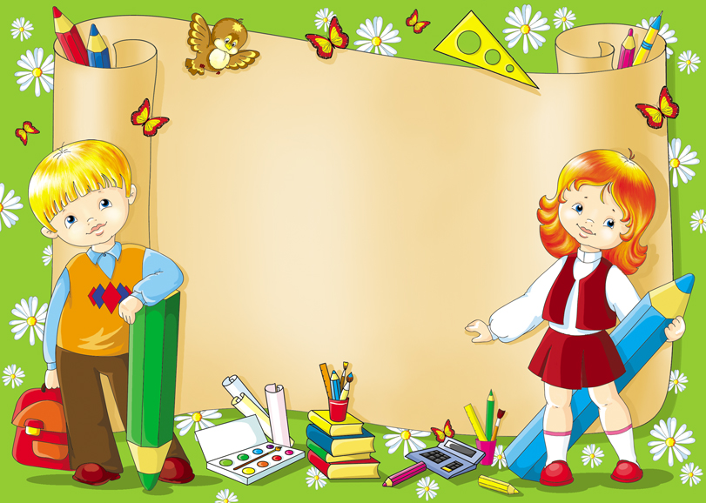
Как правильно подготовить ребёнка к школе?
Цель:
создание условий для включения родителей будущих первоклассников в процесс подготовки ребенка к школе.

Slide 2
Трудности первоклассников:
У не готовых к школе детей труднее и длительнее проходит процесс адаптации;
Они менее работоспособны;
Быстро утомляются;
Имеют БОЛЕЕ ДЛИТЕЛЬНЫЙ ПЕРИОД ФОРМИРОВАНИЯ НАВЫКОВ ПИСЬМА И ЧТЕНИЯ;
Большая часть этих детей не справляются с учебными нагрузками не только в 1 классе, но и на протяжении всех лет обучения в начальной школе;
Отмечается ухудшение в состоянии здоровья в процессе обучения

Slide 3
Понятие «готовность к школе»
ФИЗИЧЕСКАЯ
ИНТЕЛЛЕКТУАЛЬНАЯ
СОЦИАЛЬНО-ПСИХОЛОГИЧЕСКАЯ
ЭМОЦИОНАЛЬНО-ВОЛЕВАЯ

Slide 4
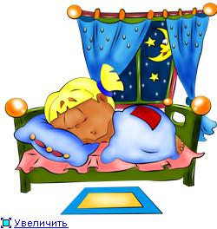
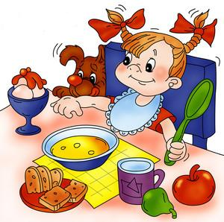
Физическая готовность
Хорошая осанка;
Зрение;
Развитие мелких групп мышц (развитие кистей рук);
Координация движений в соответствии с возрастной нормой.
СОВЕТЫ РОДИТЕЛЯМ:
Организуйте распорядок дня
( стабильный режим дня, полноценный сон, прогулки на воздухе)

Slide 5
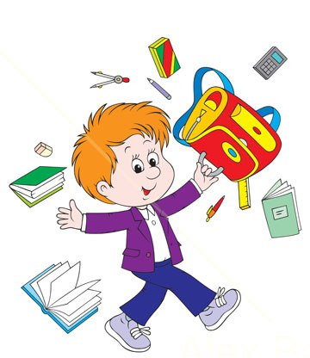
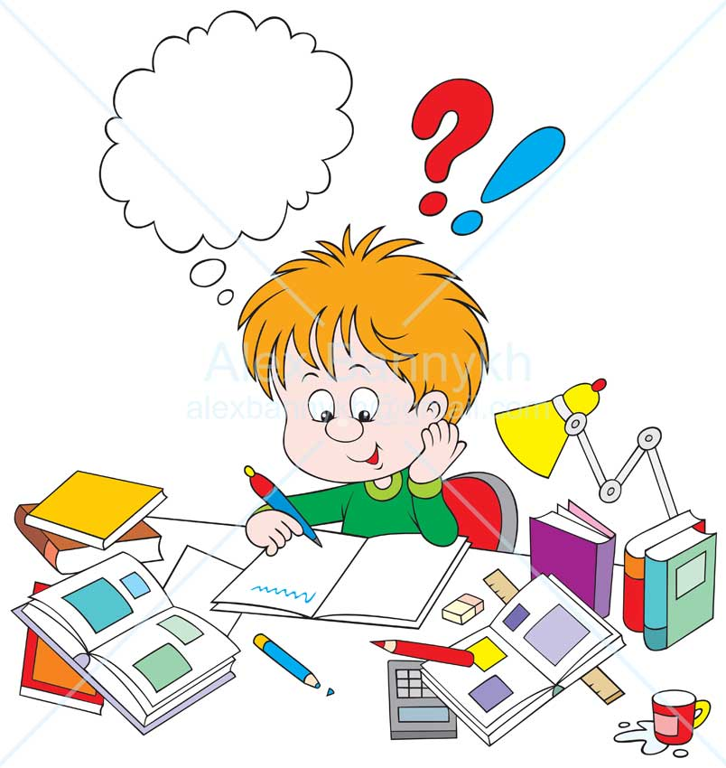
Эмоционально-волевая готовность
умение работать по правилу и по образцу;
слушать взрослого и выполнять его инструкции;
владение необходимыми умениями и навыками продуктивной деятельности(рисунок красками, аппликация, поделки из различных материалов);
Умение организовывать своё рабочее место и поддерживать порядок на нём.
СОВЕТЫ РОДИТЕЛЯМ:
Уделите особое внимание развитию произвольности (учите ребенка управлять своими желаниями, эмоциями, поступками. Он должен уметь подчиняться правилам поведения, выполнять действия по образцу)

Slide 6
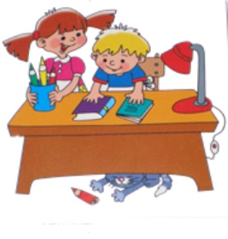
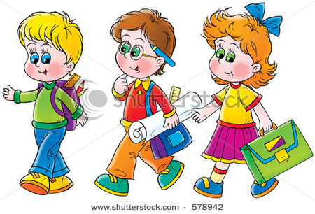
Социально-психологическая готовность
СОВЕТЫ РОДИТЕЛЯМ:
Желание принять новую социальную роль;
Внутренняя позиция школьника;
умение ладить со взрослыми и сверстниками (договаривается, обменивается предметами, распределяет действия при сотрудничестве);
Умение слушать взрослого, выражать свои мысли.
Формируйте у ребенка умения общаться(Обратите внимание на то, умеет ли ваш ребенок вступать в контакт с новым взрослым, с другими детьми, умеет ли он взаимодействовать, сотрудничать.

Slide 7
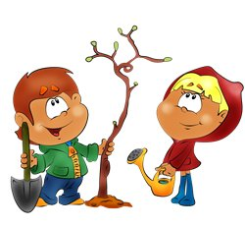
Интеллектуальная готовность
Хорошо ориентироваться в окружающем мире;
Иметь запас определённых знаний о живой и не живой природе, людях и их труде;
Уметь сравнивать, анализировать, обобщать, делать выводы;
Развивать логическую память;
Развивать концентрацию внимания;
Уметь ориентироваться во времени и пространстве;
Уметь работать по образцу;
Уровень речевого развития должен соответствовать возрасту.
СОВЕТЫ РОДИТЕЛЯМ:
Ежедневно занимайтесь интеллектуальным развитием ребенка :
Используя лото и книги, учите с ребенком названия: диких и домашних животных, птиц, полевых и садовых цветов, деревьев, предметов посуды, предметов мебели, одежды, головных уборов, видов обуви, игрушек, школьных принадлежностей, частей тела, названия городов, названия любимых сказок и их героев.
2. Научите определять положение предметов на плоскости, знать слова, обозначающие местоположение и правильно понимать их значения: впереди, сзади, справа, слева, сверху, над, под, за, перед.
3. Научите ребенка различать и правильно называть основные геометрические фигуры (круг, квадрат, треугольник, прямоугольник), сравнивать и различать предметы по величине (больший, меньший) и цвету.

Slide 8
РЕКОМЕНДАЦИИ для родителей
Позаботьтесь о здоровье своего малыша;
Развивайте в ребёнке волевые качества;
Выполняйте упражнения и игры вместе с ребёнком на его общее развитие;
Поощряйте все занятия, которые заставляют работать фантазию, воображение, самостоятельную смекалку;
Развивайте мелкую моторику рук;
Избегайте чрезмерных требований;
Допускайте право на ошибку;
Не думайте за ребенка;
Не пропустите первые трудности;
Устраивайте праздники

